Slide 1
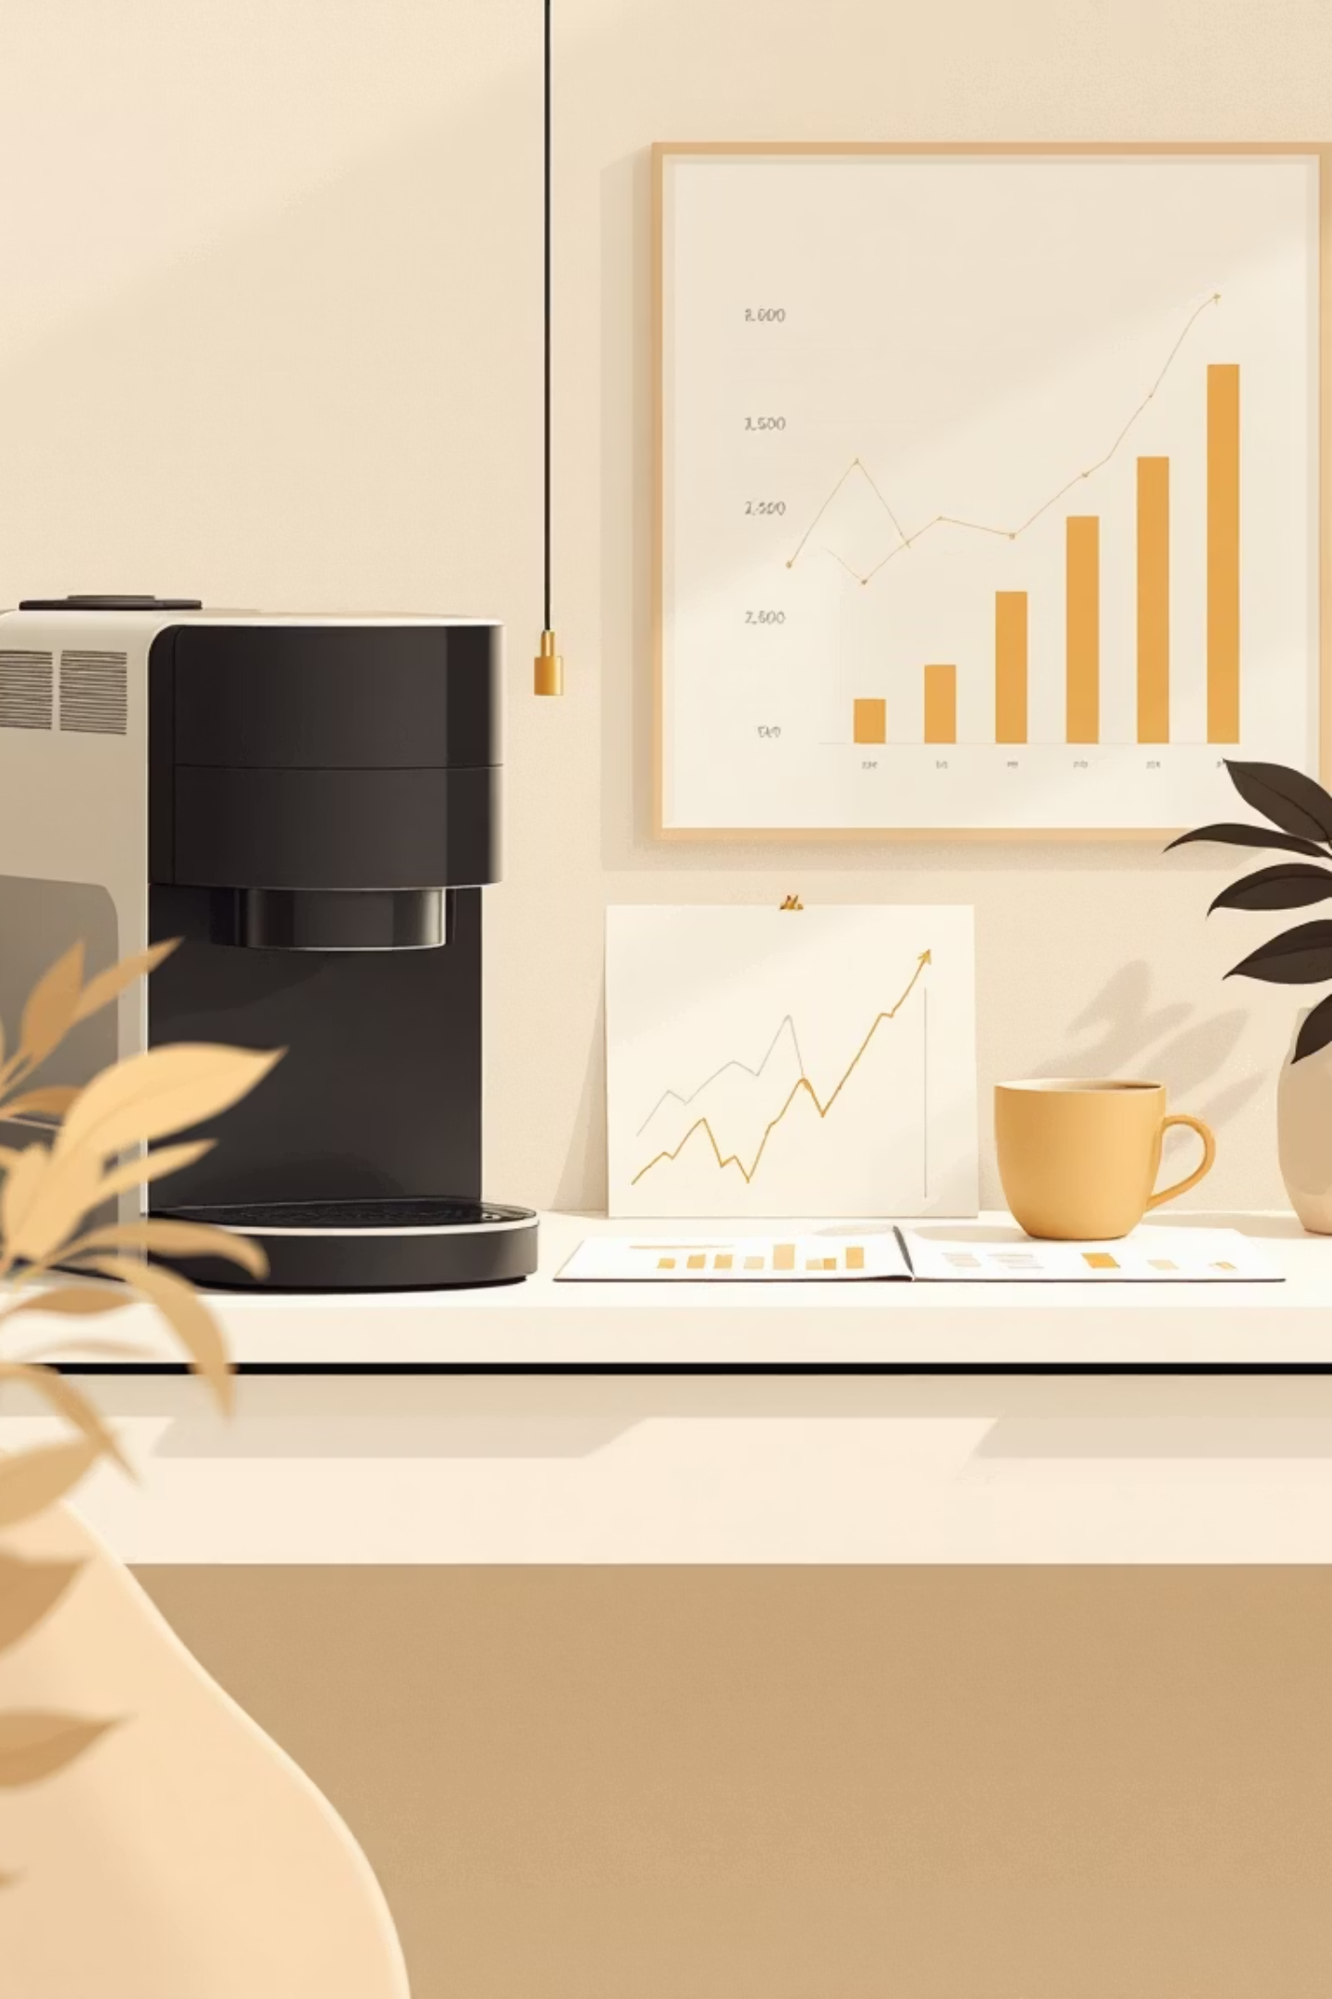
6월 지출 분석 및 커피 머신 구매 제안
김은행 (조달팀 과장)

Slide 2

오프닝 퀴즈
우리 회사 6월 지출 중 아메리카노가 차지하는 비율은 몇 %일까요?
1
① 15%
② 25%
③ 38.6%
④ 50%

Slide 3
6월 전체 지출 현황
118,700원
45,800원
주요 지출 항목
식사
총 지출
커피(아메리카노) 지출
음료(커피 포함)
디저트 등

Slide 4
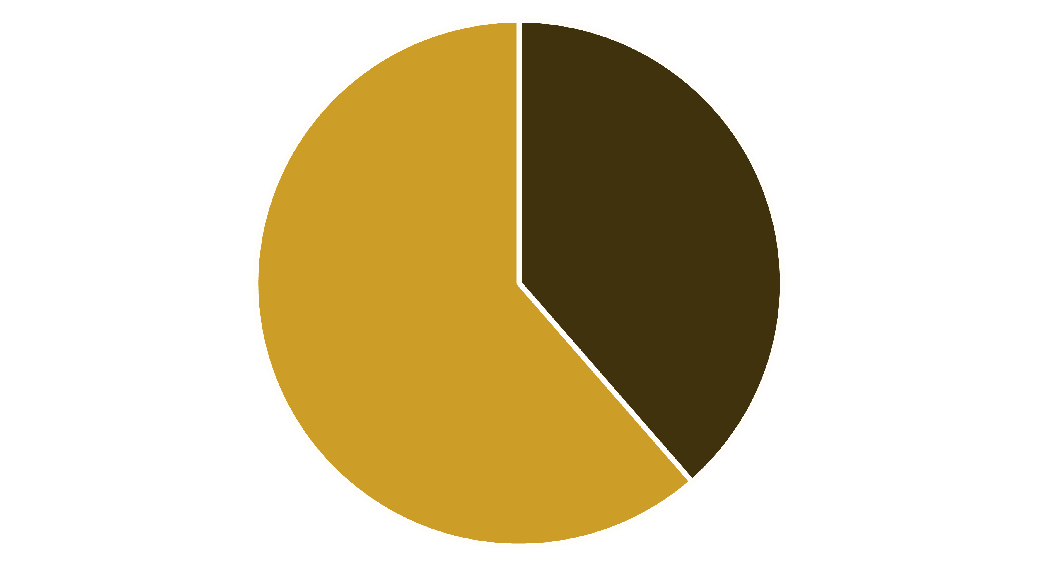
커피 지출 비중 시각화
아메리카노
기타 지출
시각적으로 커피 지출이 큰 비중 차지

Slide 5

문제 인식
외부 카페 이용으로 인한 높은 단가
월 11회 이상 반복 구매
장기적으로 누적 비용 부담 증가
직원들이 매달 평균 11회 이상 외부 카페에서 커피를 구매하고 있습니다.
카페에서 구매하는 아메리카노의 가격이 지속적으로 상승하고 있습니다.
지속적인 외부 구매는 장기적으로 회사 비용 부담을 증가시킵니다.

Slide 6


해결 방안 제안
사내 커피 머신 도입
비용 절감
업무 효율성 향상
외부 카페에서 커피를 구매하는 대신 직접 원두를 구매하고 관리하여, 한 잔당 비용을 크게 줄일 수 있습니다.
사내에서 즉시 커피를 즐길 수 있어, 외부 이동 시간을 절약하고 업무에 더 집중할 수 있습니다.

Slide 7
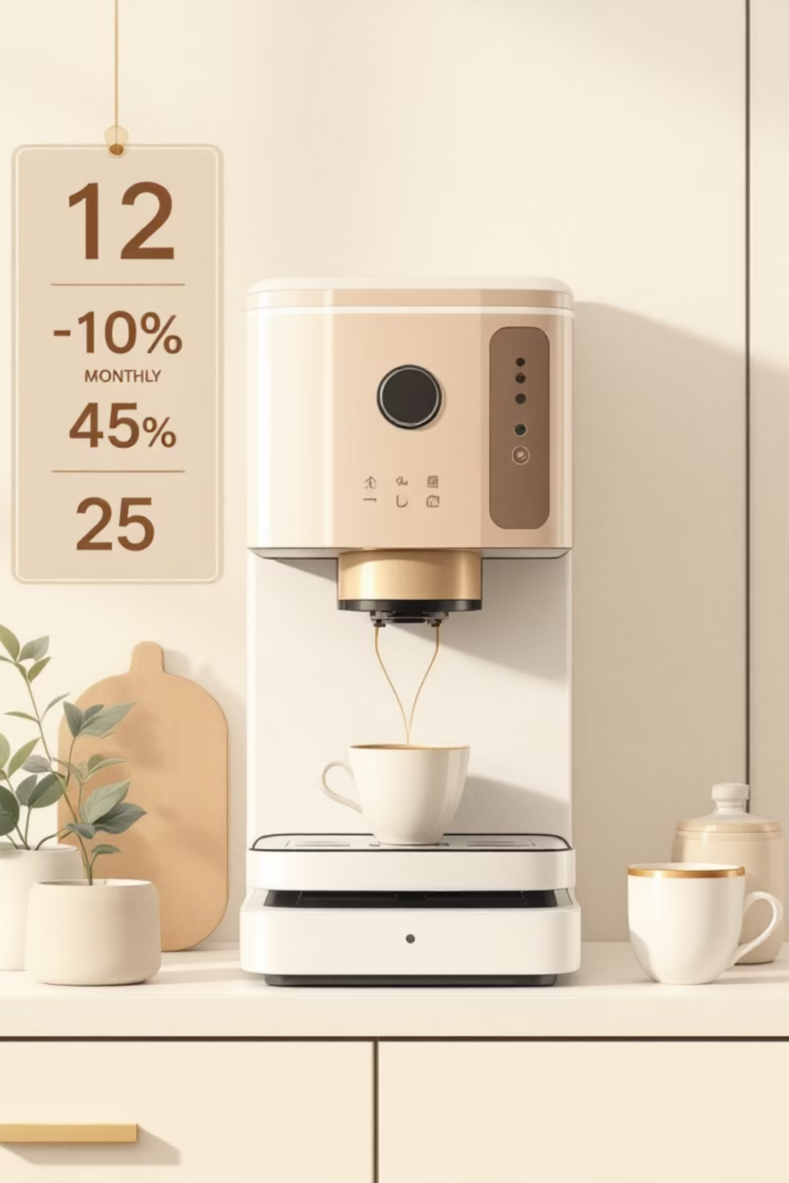
기대 효과 ① 비용 절감
외부 구매 시 월 45,800원
머신 도입 시 월 약 15,000원 예상
30,800원
369,600원
월 절감액
연간 절감액

Slide 8
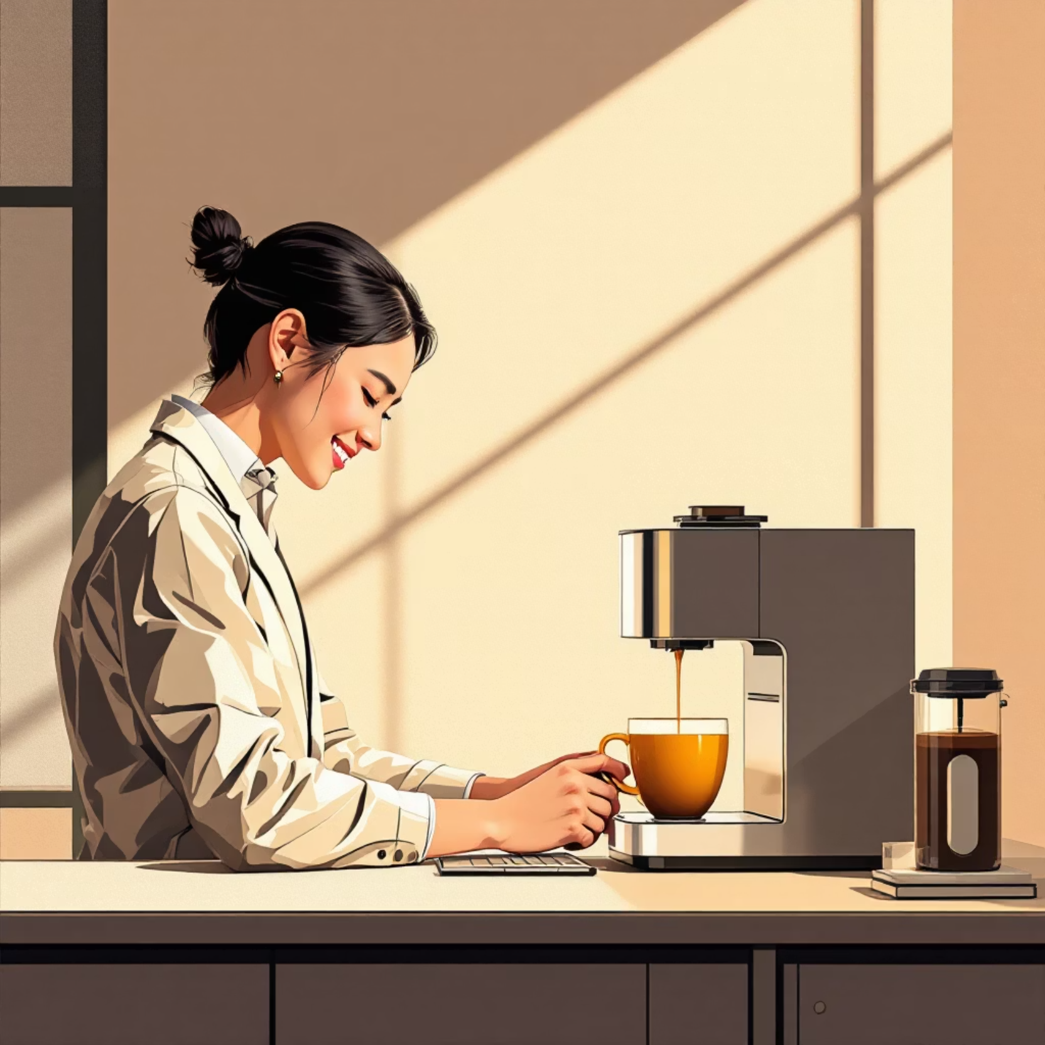
기대 효과 ② 업무 효율성
1
월 외부 이동 시간 절감
2
월 가치 창출
시간당 인건비 2만원 기준

Slide 9

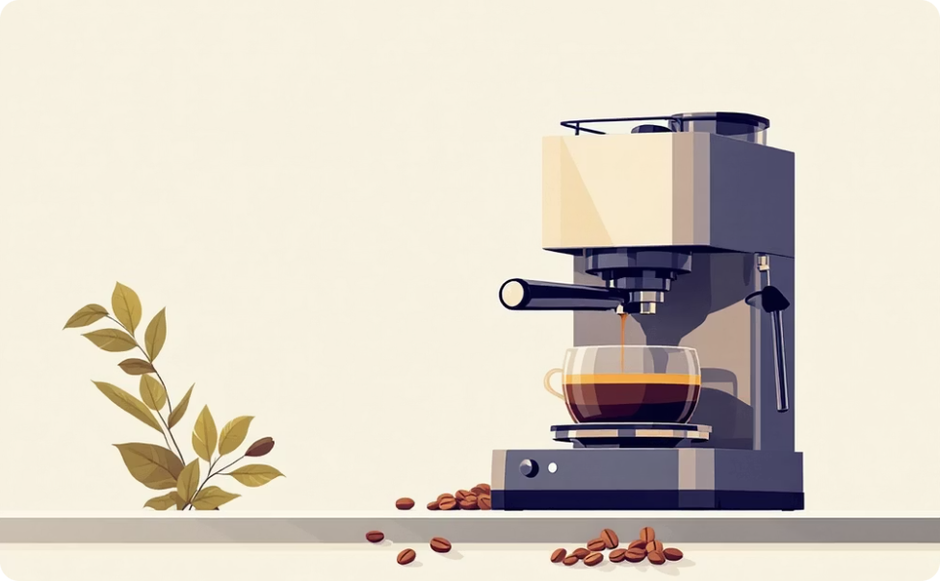

기대 효과 ③ 직원 만족도 향상
고품질 원두를 사용하여 언제든지 신선한 커피를 즐길 수 있습니다.
사내 설문 기반으로 사내 복지 점수 15% 향상이 예상됩니다.
신선한 원두 커피 상시 제공
직원 복지 및 만족도 향상

Slide 10
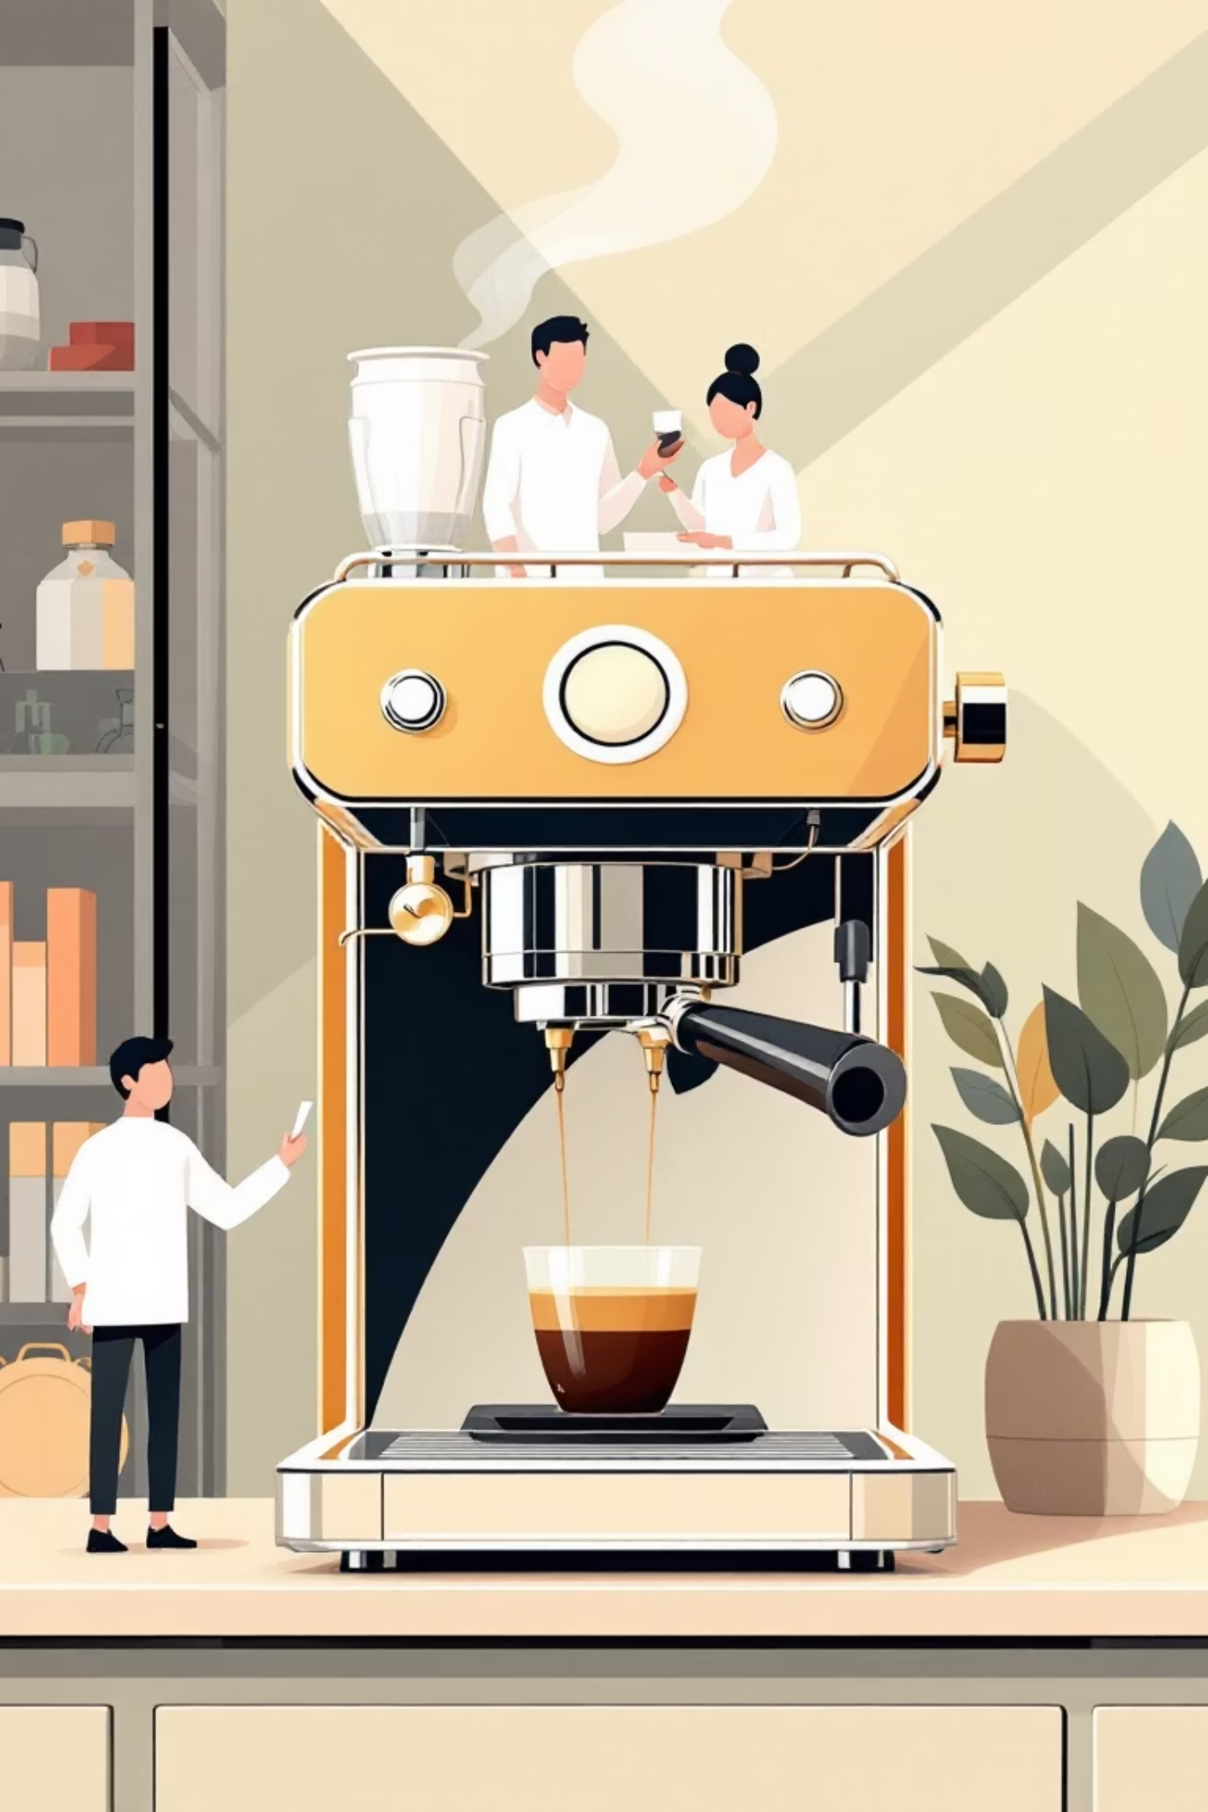
마무리
"경청해 주셔서 감사합니다.
커피 머신 도입으로 비용 절감과
복지 향상을 함께 이루겠습니다."

